Slide 1
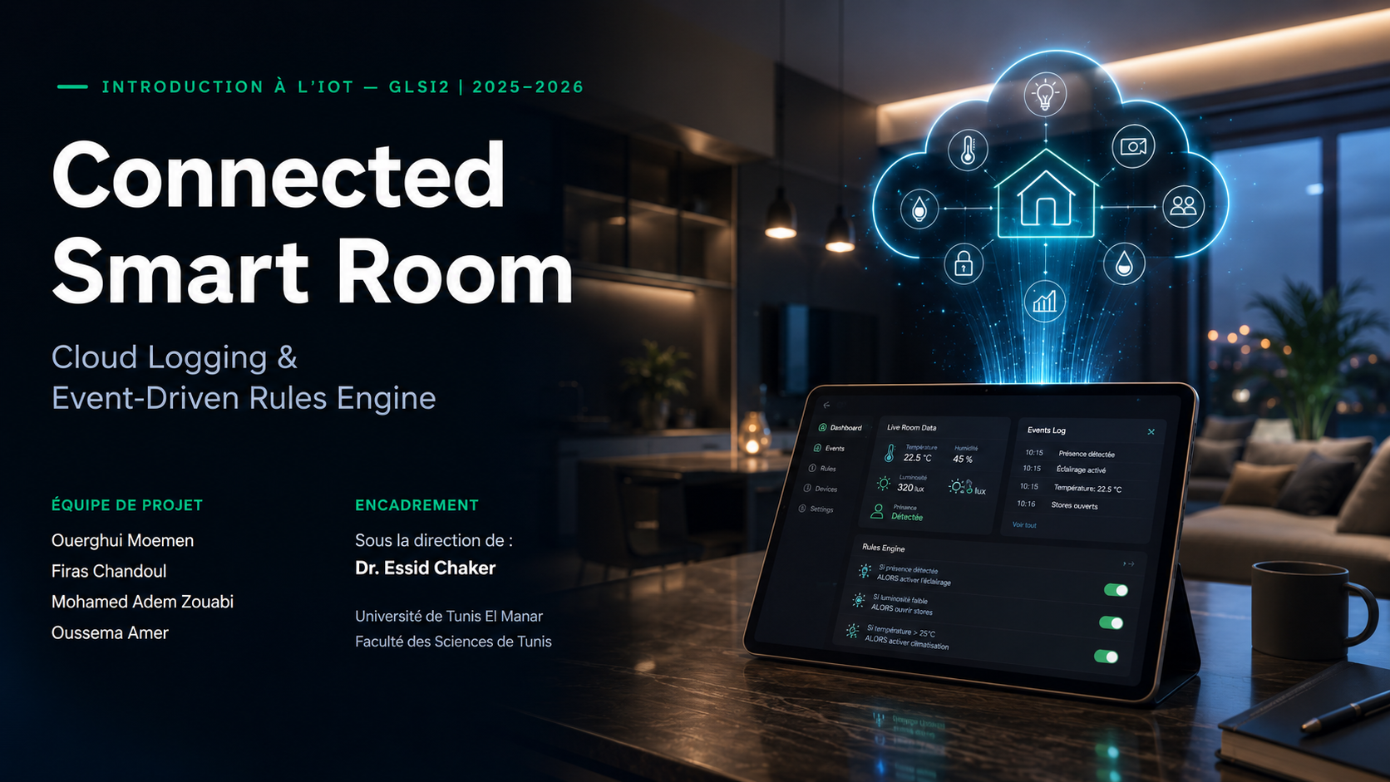

Slide 2




LE PROBLÈME : GASPILLAGE ET MANQUE DE SUIVI
Gaspillage Énergétique
Absence d'Alertes
Zéro Traçabilité
Lumières et climatisation actives en l'absence d'occupants, générant des coûts inutiles.
Aucune détection temps réel des conditions critiques (chaleur excessive ou humidité).
Manque d'historisation des données environnementales pour l'analyse et l'audit.
Comment concevoir un système IoT autonome capable de surveiller, d'automatiser et d'historiser intelligemment une pièce en temps réel ?

Slide 3
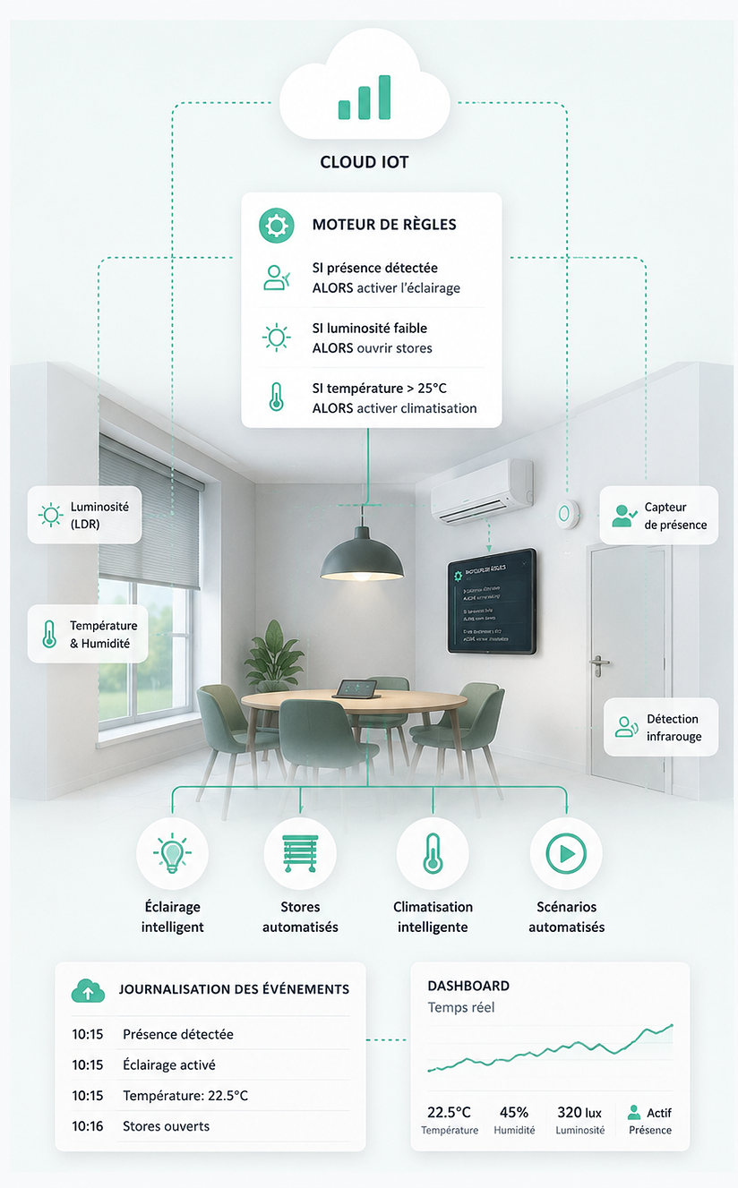




LA SOLUTION : UN ÉCOSYSTÈME IOT RÉACTIF
Un système IoT complet qui surveille, automatise et journalise intelligemment une pièce en temps réel.
PRÉSENCE
ENVIRONNEMENT
LUMINOSITÉ
Détection passive infrarouge via HC-SR501.
Surveillance T° et Humidité haute précision (DHT22).
Mesure ambiante (LDR) pour éclairage intelligent.
AUTOMATISATION
CLOUD LOGGING
DASHBOARD
Moteur de 5 règles événementielles personnalisables.
Historisation temps réel sur Firebase Database.
Interface web réactive pour pilotage à distance.
Vision conceptuelle
de l'écosystème connecté

Slide 4





LA CHAÎNE DE VALEUR IOT DU PROJET
Couche 1
Couche 2
Couche 3
Couche 4
Couche 5
Capteurs
Gateway
Réseau
Cloud
Dashboard
Acquisition des grandeurs physiques de l'environnement.
Traitement local, agrégation et transmission vers le cloud.
Transport sécurisé des données vers le cloud.
Stockage temps réel et moteur de règles serverless.
Visualisation et pilotage en temps réel depuis le navigateur.
• DHT22 — temp. & humidité
• Polling capteurs / 5 s
• Wi-Fi 802.11 intégré ESP32
• Realtime Database
• Monitoring temps réel
• PIR HC-SR501 — présence
• Filtrage & sérialisation JSON
• HTTPS / TLS 1.2+
• Cloud Functions (triggers)
• Historique & graphiques
• LDR — luminosité
• Edge computing (règles critiques)
• Firebase REST API
• Logs horodatés
• Alertes & config. règles
DHT22 · PIR · LDR
ESP32 · MicroPython
Wi-Fi · HTTPS
Firebase
HTML/JS · Chart.js
CAPTEURS
ESP32 GATEWAY
WIFI / HTTPS
FIREBASE CLOUD
DASHBOARD WEB

Slide 5
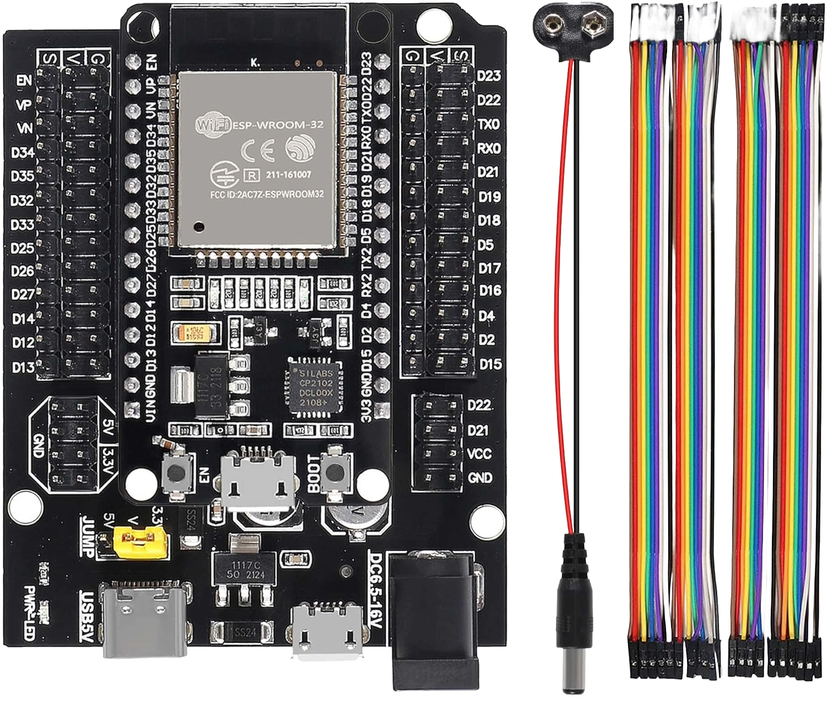

ARCHITECTURE MATÉRIELLE ET CAPTEURS
DHT22
DIGITAL
Surveillance haute précision de la température (±0.5°C) et de l'humidité. Idéal pour le confort thermique.
PIR HC-SR501
INFRAROUGE
Détection de présence humaine par rayonnement passif. Déclenche les scénarios d'économie d'énergie.
ESP32 Development Board
Cerveau du Système : ESP32
LDR (Photorésistance)
ANALOGIQUE
• Dual-core 240 MHz & 520 Ko SRAM
• Connectivité Wi-Fi 802.11 b/g/n native
Mesure de la luminosité ambiante. Permet l'allumage intelligent des éclairages uniquement si nécessaire.
• Consommation ultra-faible < 250 mA
Investissement Total: 11€ — 27€

Slide 6

CONNECTIVITÉ : POURQUOI LE WI-FI ?
Technologie | Portée | Débit | Énergie | Usage
Wi-Fi (802.11) ✓ | ~300 m | 11-1000 Mb/s | Moyen | IoT Intérieur
LoRaWAN | 2-15 km | 0.3-5 kb/s | Très faible | Rural / Distant
Bluetooth / BLE | ~10 m | 1 Mb/s | Très faible | Wearables
ZigBee | ~100 m | 250 kb/s | Faible | Domotique
SigFox | 3-50 km | 100 b/s | Très faible | Basse fréq.
Intégration Native
Supporté nativement par l'ESP32. Zéro composant supplémentaire et coût matériel optimisé.
Accès Cloud Direct
Connexion directe à Firebase sans passer par une gateway intermédiaire complexe ou coûteuse.
Haute Réactivité
Latence ultra-faible (< 10 ms) garantissant le déclenchement des règles en temps réel.
Protocole Applicatif : HTTPS + Firebase REST API
Sécurité TLS 1.2+ Chiffrée

Slide 7




BACKEND CLOUD ET SÉCURITÉ DES DONNÉES
Firebase Realtime DB
Sécurité des Échanges
• Synchronisation WebSocket temps réel
Communications chiffrées via HTTPS/TLS 1.2+ garantissant l'intégrité des données ESP32.
• Stockage NoSQL optimisé (JSON)
• Latence minimale pour le Dashboard
Accès Granulaire
Validation par Firebase Security Rules pour restreindre les écritures aux nœuds autorisés.
Cloud Functions
Structure des Données
• Moteur de règles serverless
{
• Déclenchement sur chaque écriture
"sensors": { temp, hum, lux },
• Logging horodaté et persistant
"rules": { condition, action, status },
"history": { timestamp: data }
}

Slide 8





INTELLIGENCE EMBARQUÉE : LE MOTEUR DE RÈGLES
Niveau 1 : Edge Computing (ESP32)
Niveau 2 : Cloud Logic (Firebase)
Réactivité critique < 100ms, sans latence réseau.
Persistance, logging et notifications dashboard.
R1
R2
R3
R4
R5
HAUTE
CRITIQUE
NORMALE
NORMALE
NORMALE
Absence prolongée (10 min)
Chaleur excessive (> 30°C)
Présence + Faible luminosité
Température basse (< 16°C)
Humidité critique (> 85%)
Extinction auto de l'éclairage : LED OFF.
Alerte sonore immédiate : BUZZER ON.
Allumage intelligent : LED ON.
Notification confort : Alerte Froid.
Prévention moisissure : Log & Alerte.
Architecture Data-Driven : Seuils modifiables via JSON Firebase sans reflasher.
Priorisation logicielle intégrée.

Slide 9


INTERFACE DE CONTRÔLE ET VISUALISATION
Monitoring Temps Réel
Aperçu de l'Évolution (24h)
● SYNC EN DIRECT
Affichage dynamique des données : Température, Humidité, Présence et Luminosité via WebSocket.
Historique & Analytics
Visualisation de l'évolution temporelle des conditions environnementales stockées dans Firebase.
Gestion des Règles
Configuration agile des seuils d'alerte et activation des scénarios sans reflasher l'ESP32.
HTML5/CSS3
FIREBASE JS SDK
CHART.JS / ECHARTS

Slide 10

DÉMONSTRATION ET VALIDATION DU SYSTÈME
Acquisition Live
Moteur de Règles
Dashboard Réactif
Transmission instantanée des données capteurs vers Firebase via ESP32.
Exécution automatique des scénarios R1-R5 dès réception du payload JSON.
Mise à jour visuelle en temps réel via WebSockets sans rafraîchissement.
SYSTÈME OPÉRATIONNEL — FLUX TEMPS RÉEL ACTIF

Slide 11






CONCLUSION ET PERSPECTIVES
Bilan du Projet
Évolutions Futures
Chaîne IoT Complète
Intelligence Artificielle
Intégration fluide de bout en bout : Capteurs → ESP32 → Firebase Cloud → Dashboard Web interactif.
Déploiement de TensorFlow Lite sur ESP32 pour l'analyse prédictive et la détection d'anomalies complexes.
Edge AI
Intelligence Hybride
Extension Multi-nœuds
Moteur de règles à deux niveaux (Edge et Cloud) garantissant réactivité locale et journalisation globale.
Gestion de plusieurs pièces via un maillage de nœuds connectés à un backend Firebase centralisé.
Scalabilité
Solution Optimisée
Système sécurisé (HTTPS/TLS) et économique, réalisé pour un budget matériel inférieur à 27 €.
Module Vision IoT
Intégration de la caméra OV2640 pour la levée de doute visuelle et la détection de mouvement avancée.
"Une architecture robuste prête pour l'industrialisation."
Sécurité

